Slide 1
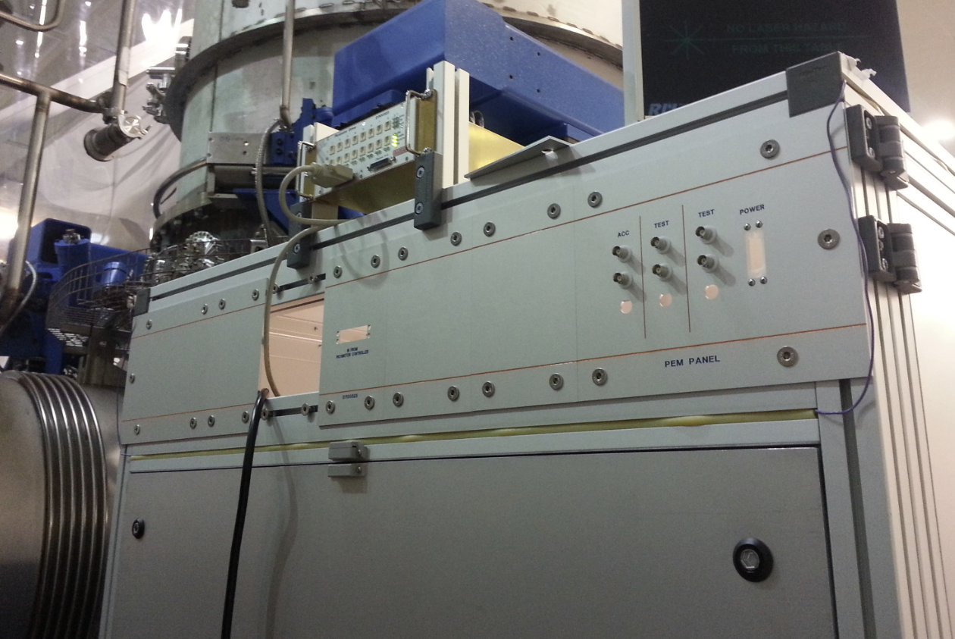
D1300508-v2: aLIGO TCS CO2P Enclosure Patch Panel Assembly, Laser End
Panel
D1300769
Panel
D1300473
Panel
D1300469
Panel
D1300769
Panel
D1300769
Panel
D1300768
Panel Remnant
of D1300474
5.5” wide

